Slide 1
Profesora: Paloma Bernal Turnes paloma.bernal@urjc.es
MARKETING GLOBAL E INTERNACIONAL Y COMERCIO EXTERIOR (SEMIPRESENCIAL)
GRANDO DE MARKETING 2020/2021

Slide 2
1
Medidores del Comercio
X = EXPORTACIONES
M = IMPORTACIONES
Volumen del comercio mundial de mercancías = Promedio de la suma de exportaciones e importaciones
= (X+M)/2
2. Apertura Comericlal = ((X + M) / PIB) * 100
3. Balanza Comercial = (X - M) = Deficit or Superavit
4. Tendencias del crecimiento del comercio: indicadores 1) 2) y 3) a lo largo del tiempo
5. Apertura Exportadora = (X / PIB) * 100
6. Apertura Importadora = (M / PIB) * 100
Tarea: realizar los calculos de 1) hasta 6) de todos los paises con los datos de:
a) Con los datos de bienes y servicios de forma conjunta
b) Con los datos de bienes de forma conjunta
Nota aclaratoria: 1) 2) 3) 4) 5) y 6) tiene que ser calculado para bienes (separadamente), y bienes y servicios (conjuntamente)

Slide 3
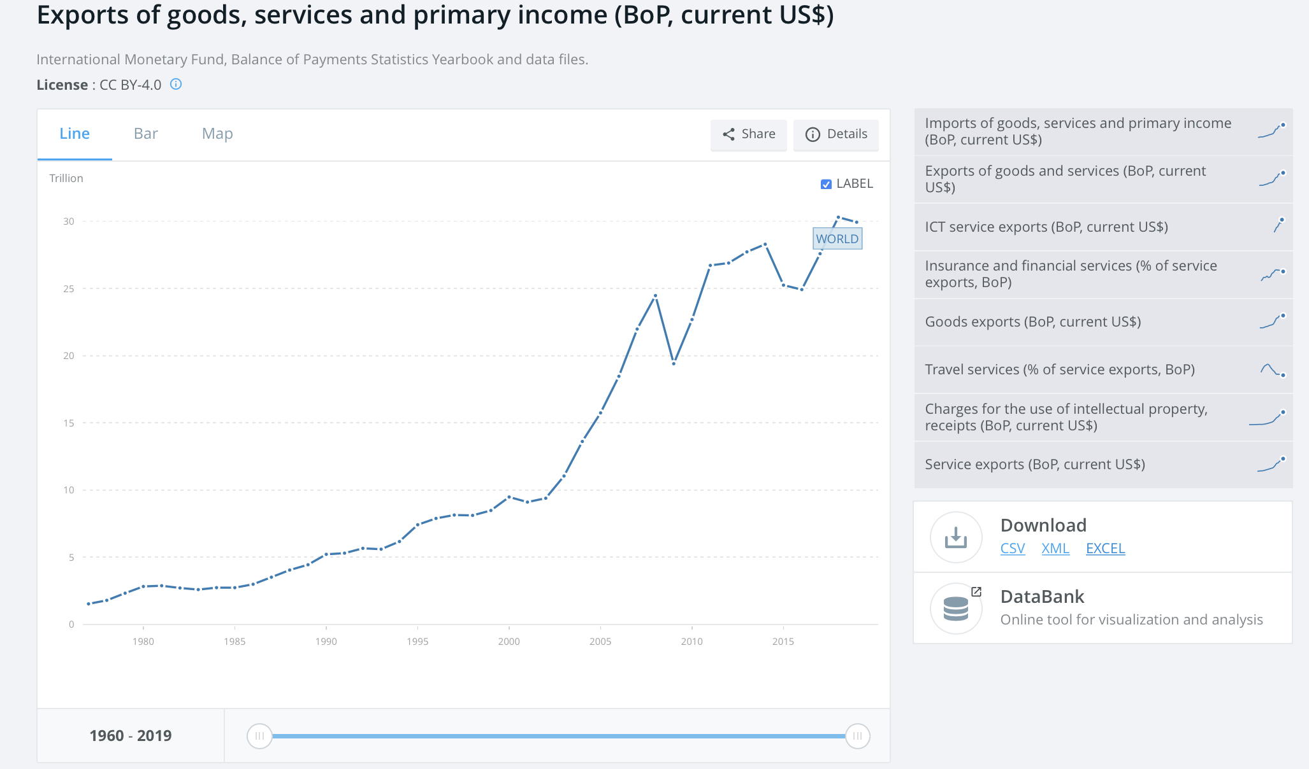
https://data.worldbank.org/indicator/BX.GSR.TOTL.CD
Como obtener los datos de comercio Mundiales?
Fuente de informacion: Banco Mundial
Datos de exportaciones

Slide 4
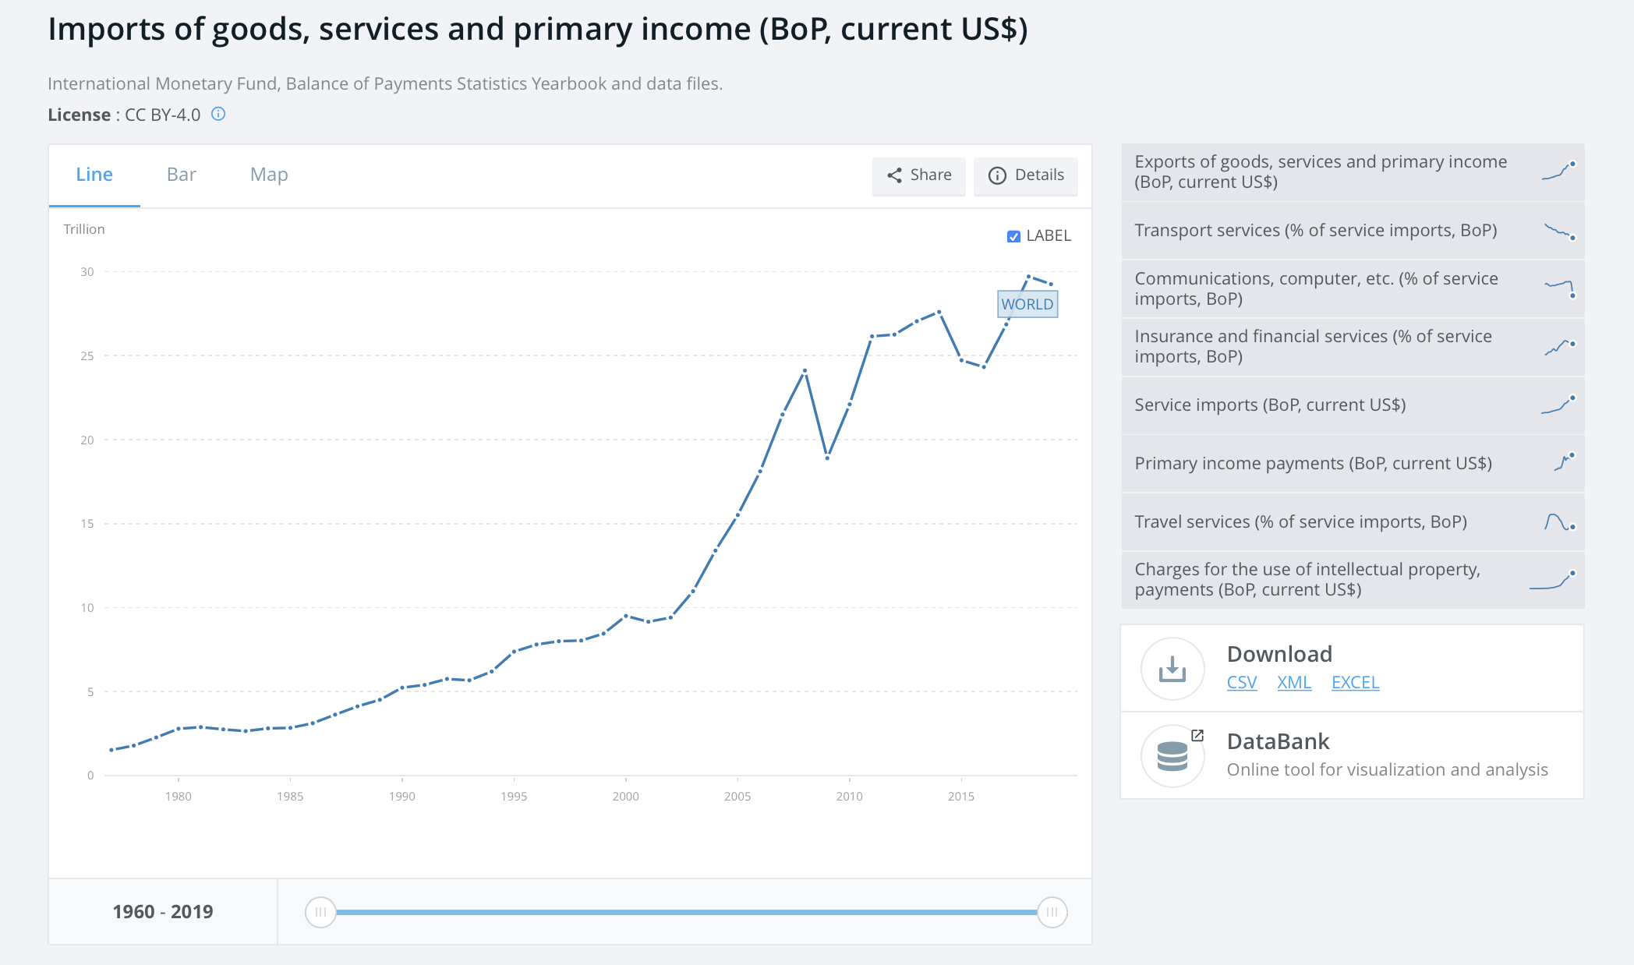
https://data.worldbank.org/indicator/BM.GSR.TOTL.CD
Como obtener los datos de comercio Mundiales?
Fuente de informacion: Banco Mundial
Datos de importaciones

Slide 5
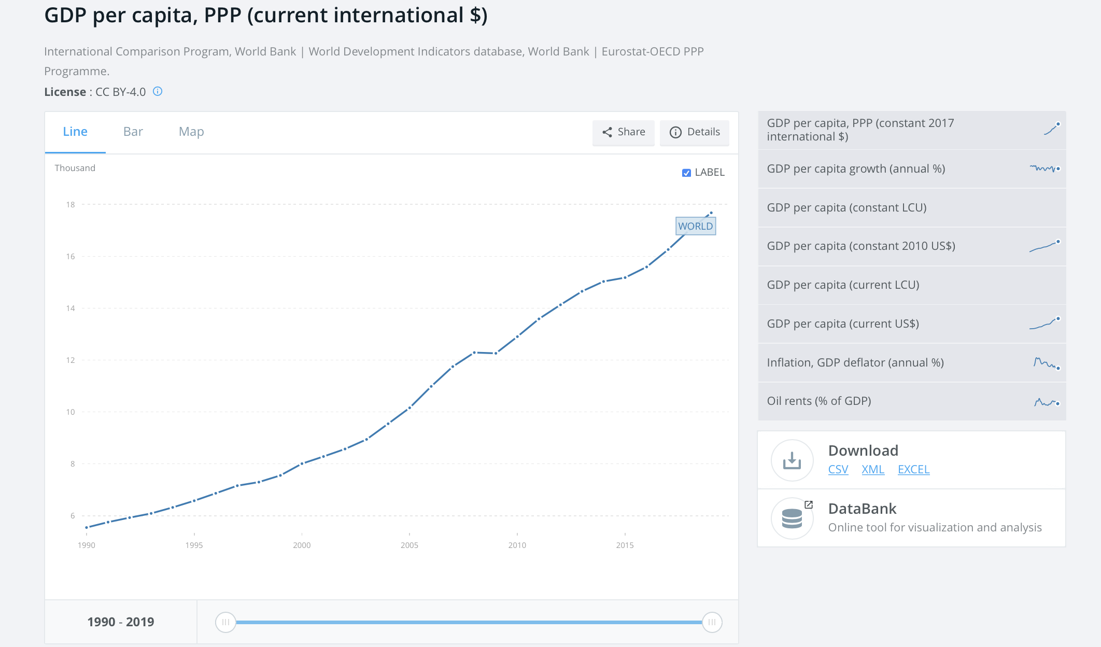
https://data.worldbank.org/indicator/NY.GDP.PCAP.PP.CD
Como obtener los datos de comercio Mundiales?
Fuente de informacion: Banco Mundial
Datos del PIB

Slide 6
https://data.worldbank.org/indicator/BX.GSR.TOTL.CD
Como obtener los datos de comercio Mundiales?
Fuente de informacion: Banco Mundial
Datos de exportaciones

Slide 7
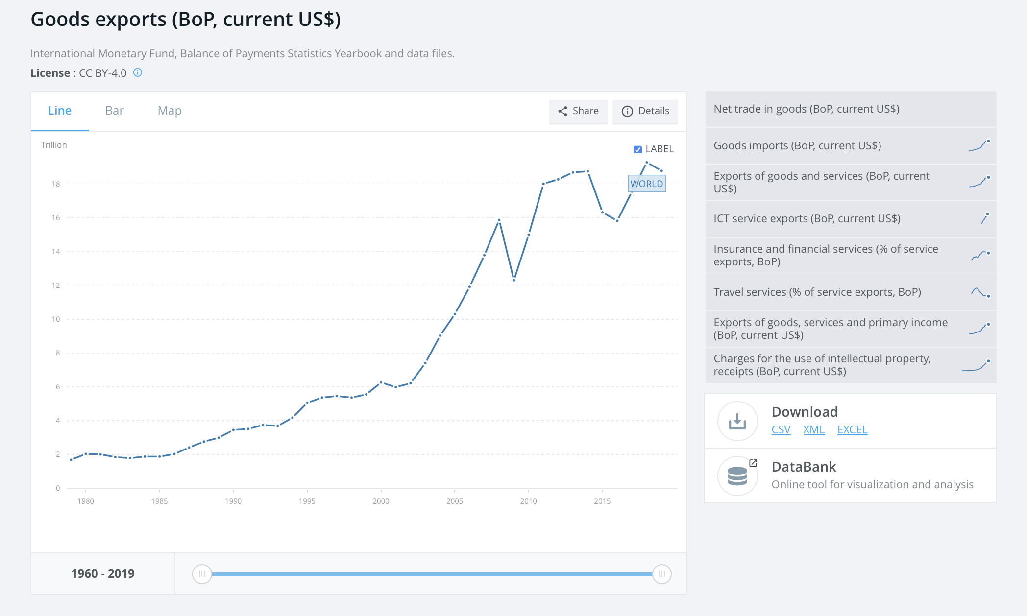
https://data.worldbank.org/indicator/BX.GSR.MRCH.CD
Como obtener los datos de comercio Mundiales?
Fuente de informacion: Banco Mundial
Datos de exportaciones

Slide 8
https://data.worldbank.org/indicator/BX.GSR.MRCH.CD
Como obtener los datos de comercio Mundiales?
Fuente de informacion: Banco Mundial
Datos de exportaciones

Slide 9
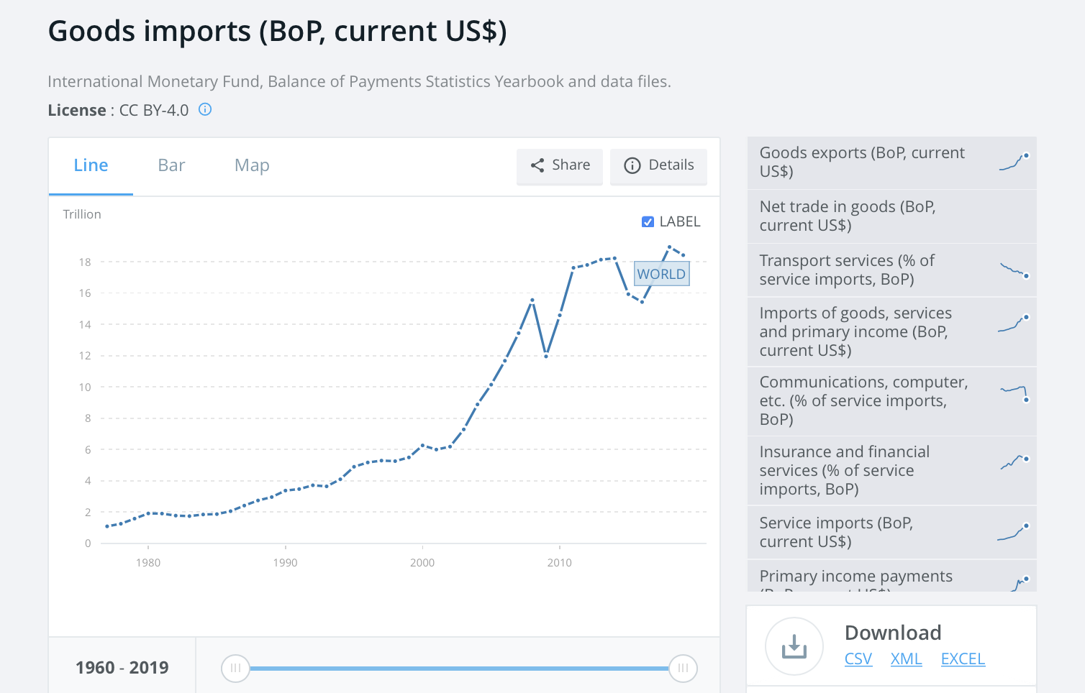
https://data.worldbank.org/indicator/BM.GSR.MRCH.CD
Como obtener los datos de comercio Mundiales?
Fuente de informacion: Banco Mundial
Datos de importaciones

Slide 10
GRACIAS POR SU ATENCIÓN
Ph.D. Paloma Bernal Turnes
PALOMA.BERNAL@URJC.ES

